Slide 1
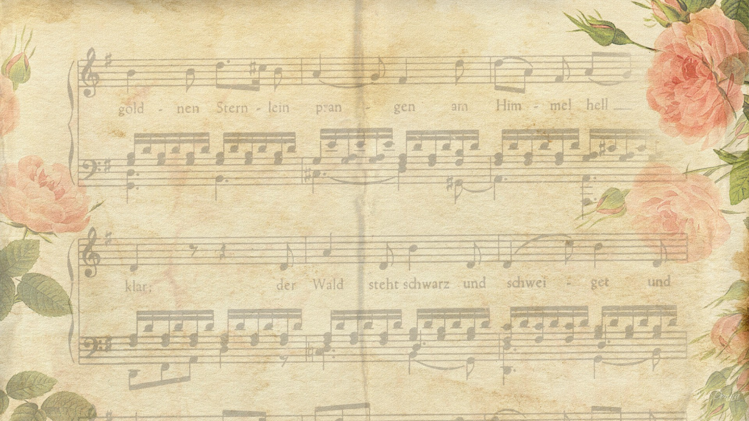
«Два музыкальных посвящения.
Портрет в музыке и живописи»
Подготовила:
Зиядинова Эльвира Анисимовна

Slide 2
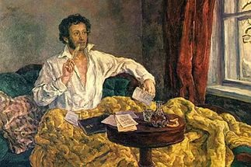
«Пушкин в Михайловском» П.Кончаловский

Slide 3
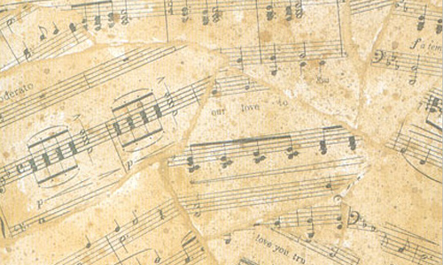
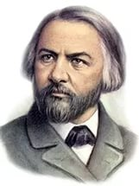
М.Глинка

Slide 4
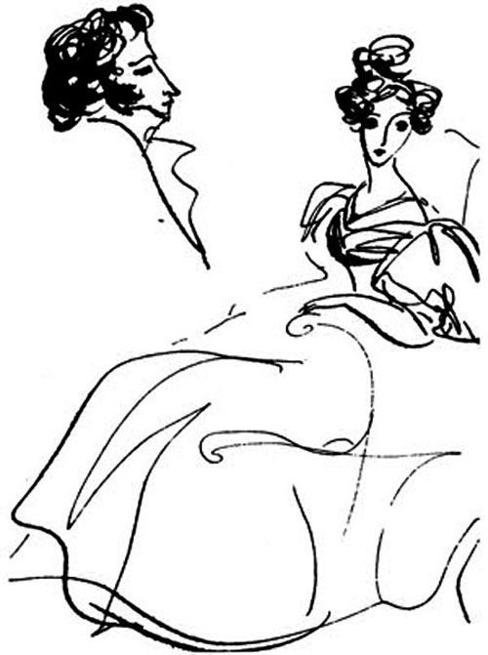
Александр
Пушкин
Анна
Керн

Slide 5
«А.П.Керн» - А.С.Пушкин

Slide 6
«Анна
Петровна
Керн» -
А.Арефьев-Богаев

Slide 7
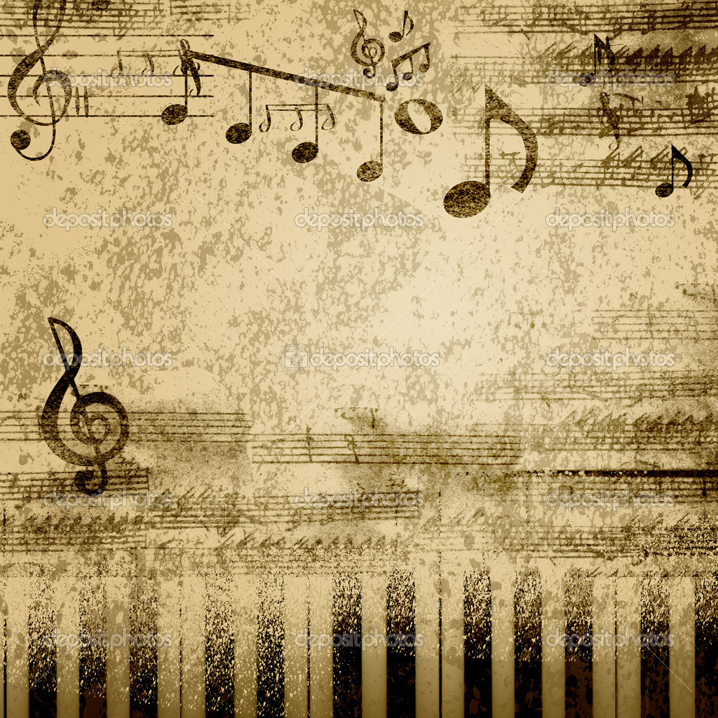
М.Глинка
Е.Е.Керн

Slide 8
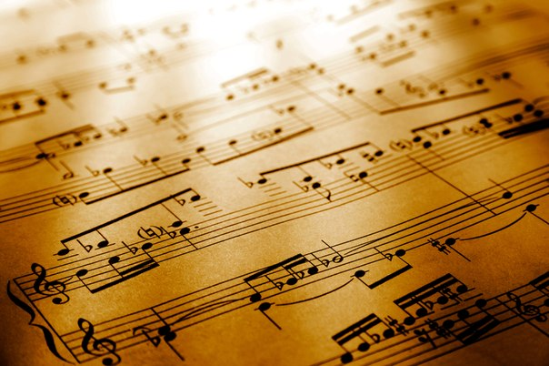
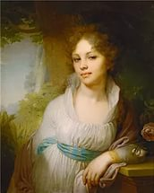
«Н.Пушкина (Ланская)» И.Макаров
П.Соколов «Портрет княжны Голицыной»
В.Боровиковский «Портрет М.Лопухиной»

Slide 9
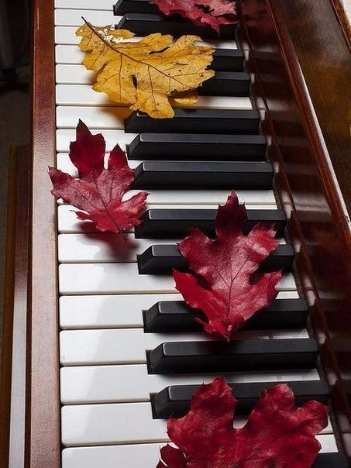
СПАСИБО
ЗА
ВНИМАНИЕ!

